Slide 1
Ассоциация «Клуб бухгалтеров и аудиторов некоммерческих организаций» (Москва) в рамках проекта «Информационная поддержка НКО: налогообложение и бухгалтерский учёт»

Slide 2
при финансовой поддержке Фонда президентских грантов

Slide 3
Деятельность Ассоциации:
Ежеквартальные встречи московского Клуба
Встречи региональных Клубов (Великий Новгород, Екатеринбург, Ижевск, Казань, Нижний Новгород, Пенза, Ленинградская область, Саратов, Севастополь, Симферополь, Ульяновск, Хабаровск)
Регулярные обзоры изменений в законодательстве, касающихся НКО
Консультационные семинары и вебинары
Серия книг «Некоммерческие организации» под общей редакцией П.Ю. Гамольского

Slide 4
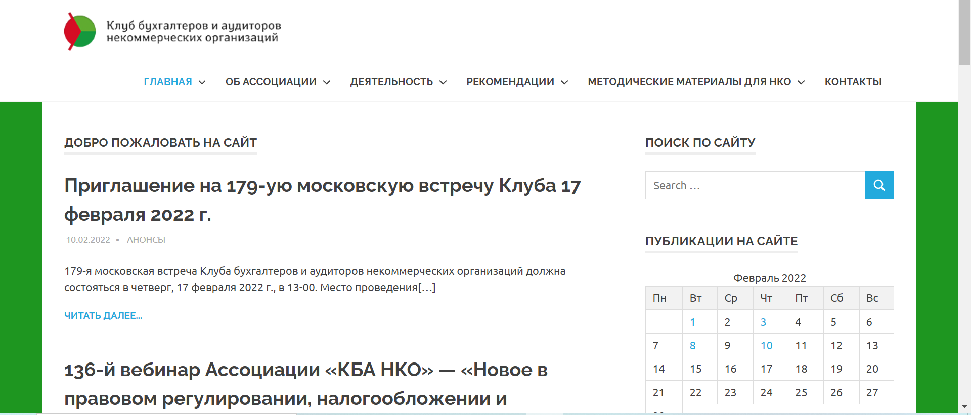

Slide 5
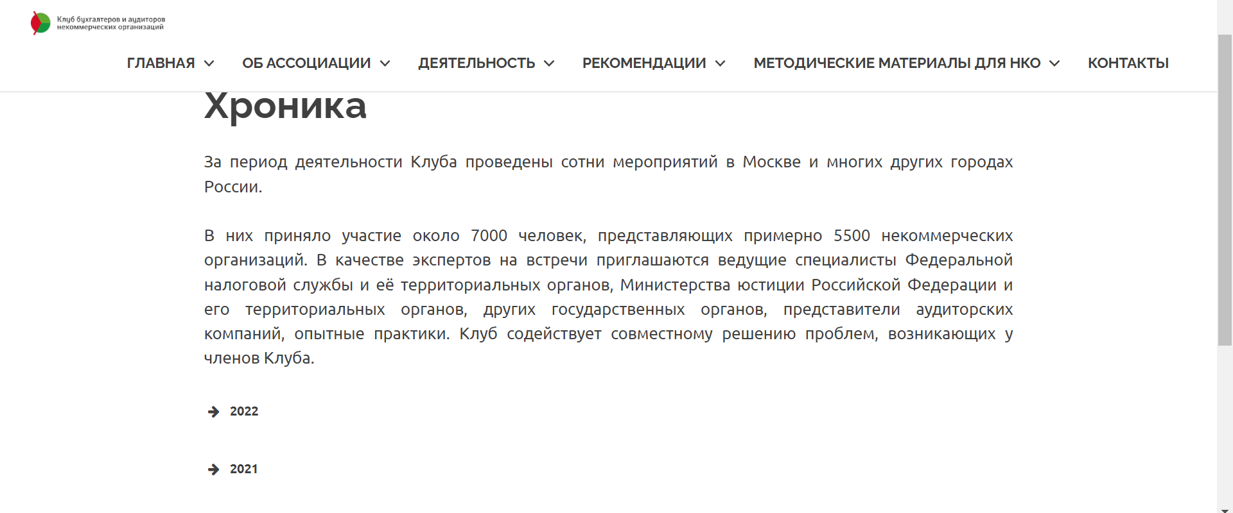

Slide 6
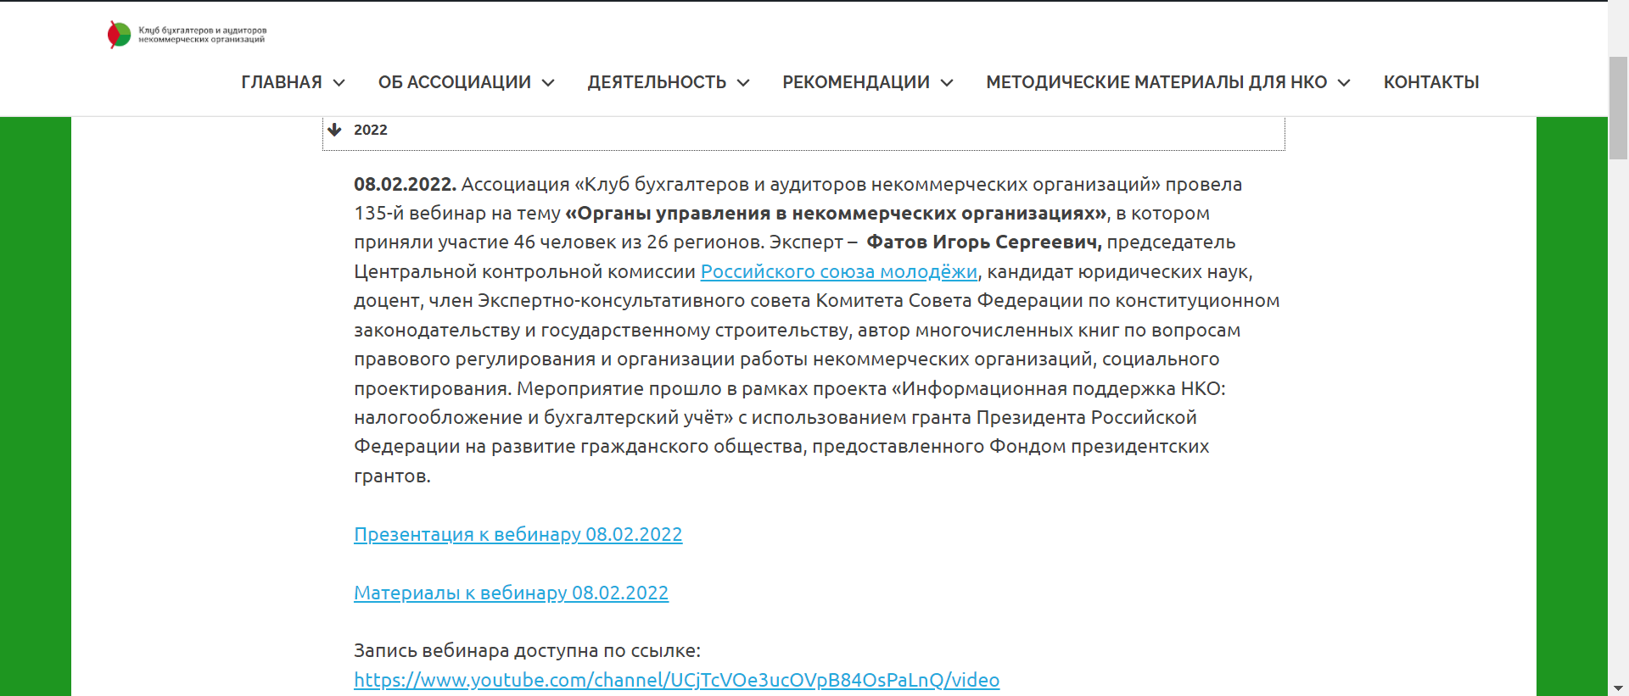

Slide 7
Присоединяйтесь к нам
* на Facebook: https://www.facebook.com/groups/bclub.ngo/
* в Контакте:
https://m.vk.com/public183078827?from=groups
* в Инстаграмм:
https://www.instagram.com/bclub_ngo/?fbclid=IwAR3dWHs4mlVhw0-PhYb0DzyBrgAGmKEWvW0VMahcg196iwynvxx11n3K6Q0

Slide 8
Наши вебинары в Интернете
*https://www.youtube.com/channel/UCjTcVOe3ucOVpB84OsPaLnQ/videos
*Открыта подписка на обновление канала

Slide 9
План-график вебинаров на февраль - март 2022 г.
23.02.2022. г. Москва. 137-й вебинар «Ответы на вопросы по бухгалтерcкому учёту и налогообложению» для руководителей, бухгалтеров и активистов СО НКО». Эксперты: Гамольский Павел Юрьевич – Президент Ассоциации “Клуб бухгалтеров и аудиторов некоммерческих организаций”, Неверов Григорий Николаевич – директор ООО «РТФ-аудит», Савкова Людмила Николаевна – генеральный директор ООО «Мета-консалтинг», Шаронова Маргарита Игоревна – генеральный директор ООО «Первая аудиторская компания».
01.03.2022. г. Москва. 138-й вебинар «Ящики для сбора благотворительных пожертвований: правовые условия, обязательные документы и отчетность». Эксперт вебинара – Дробот Юлия Викторовна, юрист Благотворительного фонда помощи детям «Край добра» (г. Краснодар), член Ассоциации «Юристы за гражданское общество», правовой аналитик Ассоциации «Совет органов территориальных общественных самоуправлений Краснодарского края».
10.03.2022. г. Москва. 139-й вебинар «Формы отчётности некоммерческих организаций в Минюст России и рекомендации по их заполнению». Эксперт вебинара – Эксперт – Кустова Елизавета Николаевна, директор Автономной некоммерческой организации содействия развитию некоммерческих организаций и межнациональных отношений «Дом некоммерческих организаций Владимирской области», юрист Ассоциации «Юристы за гражданское общество», старший преподаватель кафедры гражданского права и процесса Юридического института Владимирского государственного университета им. А.Г. и Н.Г. Столетовых.
15.03.2022. г. Москва. 140-й вебинар «Ответы на вопросы по бухгалтерcкому учёту и налогообложению» для руководителей, бухгалтеров и активистов СО НКО». Эксперты: Гамольский Павел Юрьевич – Президент Ассоциации “Клуб бухгалтеров и аудиторов некоммерческих организаций”, Неверов Григорий Николаевич – директор ООО «РТФ-аудит», Савкова Людмила Николаевна – генеральный директор ООО «Мета-консалтинг», Шаронова Маргарита Игоревна – генеральный директор ООО «Первая аудиторская компания».

Slide 10
Контакты Ассоциации:
Телефон:
Сайт:
Электронная почта:
+7 (495) 972-80-68
bclub-ngo.ru
bclub-ngo2014@mail.ru

Slide 11
Эксперты
сегодняшнего
вебинара

Slide 12
Гамольский Павел Юрьевич
Президент Ассоциации “Клуб бухгалтеров и аудиторов некоммерческих организаций”

Slide 13
Людмила Николаевна Савкова
Генеральный директор ООО “Мета-консалтинг”

Slide 14
Маргарита Игоревна Шаронова
Генеральный директор ООО “Первая аудиторская компания”
Компания действует с 1998 г.
Аудит, семинары, консультации
Контакты:
E-mail: audit-ltd@yandex.ru
Телефон: (910) 392-55-93

Slide 15
136-й вебинар Ассоциации "КБА НКО" 15.02.2022
«Новое в правовом регулировании, налогообложении и бухгалтерском учёте в НКО в 2022 году. Ответы на вопросы»
в рамках проекта
«Информационная поддержка НКО: налогообложение и бухгалтерский учёт»
с использованием гранта Президента Российской Федерации на развитие гражданского общества, предоставленного Фондом президентских грантов

Slide 16
ПРАВОВОЙ СТАТУС НКО

Slide 17
Федеральный закон от 05.04.2021 № 75-ФЗ "О внесении изменений в Федеральный закон "О некоммерческих организациях"
Принят закон, направленный на совершенствование правового регулирования деятельности некоммерческих организаций, выполняющих функции иностранного агента

Slide 18
ГОСУДАРСТВЕННАЯ ПОДДЕРЖКА НКО

Slide 19
Постановление Правительства РФ от 07.09.2021 N 1513 (ред. от 28.10.2021) "Об утверждении Правил предоставления из федерального бюджета субсидий субъектам малого и среднего предпринимательства и социально ориентированным некоммерческим организациям в условиях ухудшения ситуации в результате распространения новой коронавирусной инфекции"
Субсидии могут предоставляться социально ориентированным некоммерческим организациям в условиях ухудшения ситуации в результате распространения новой коронавирусной инфекции

Slide 20
<Письмо> ФНС России от 15.09.2021 N БС-4-11/13117 "О рекомендуемых формах для предоставления субсидии"
Федеральная налоговая служба направляет для использования в работе:
рекомендуемую форму Уведомления о перечислении субсидии, предусмотренной Постановлением Правительства Российской Федерации от 07.09.2021 N 1513;
рекомендуемую форму Сообщения об отказе в предоставлении субсидии, предусмотренной Постановлением Правительства Российской Федерации от 07.09.2021 N 1513.

Slide 21
КОНТРОЛЬ ЗА ДЕЯТЕЛЬНОСТЬЮ НКО

Slide 22
Приказ Минюста России от 30.09.2021 N 185 "О формах и сроках представления в Министерство юстиции Российской Федерации отчетности некоммерческих организаций". Зарегистрировано в Минюсте России 30.09.2021 N 65199.
Обновлены формы отчетности НКО с учетом необходимости представления информации об иностранных источниках финансирования в целях ПОД/ФТ
Приказ содержит 4 формы отчетности: о деятельности некоммерческой организации и персональном составе руководящих органов и работников, об объеме денежных средств и иного полученного имущества, о деятельности религиозной организации, и отчет структурного подразделения иностранной некоммерческой неправительственной организации.
Кроме того, новым приказом предусматриваются особенности представления такой отчетности.
Признан утратившим силу приказ Минюста России от 16.08.2018 N 170, которым были утверждены ранее применявшиеся формы отчетности.

Slide 23
Приказ Минюста России от 30.09.2021 N 184 "О формах и сроках представления в Министерство юстиции Российской Федерации отчетности некоммерческих организаций, выполняющих функции иностранного агента". Зарегистрировано в Минюсте России 30.09.2021 N 65198.
С 1 марта 2022 вводятся новые формы отчетности некоммерческих организаций, выполняющих функции иностранного агента
Приказ содержит 7 форм отчетности, а также предусматривает особенности ее представления.
Признан утратившим силу приказ Минюста России от 28.06.2021 N 105 "О форме и сроках представления в Министерство юстиции Российской Федерации отчетности некоммерческих организаций, выполняющих функции иностранного агента".

Slide 24
Федеральный закон от 30.12.2021 N 468-ФЗ "О внесении изменений в Кодекс Российской Федерации об административных правонарушениях"
Установлена административная ответственность за несоблюдение требований к ящикам для сбора благотворительных пожертвований
Несоблюдение некоммерческой организацией, учредительным документом которой предусмотрено право на осуществление благотворительной деятельности, требований к ящикам для сбора благотворительных пожертвований, и/или порядка их установки, использования, и/или правил извлечения имущества, собранного с помощью ящика для сбора благотворительных пожертвований, повлечет наложение штрафа на должностных лиц в размере от 5 тысяч до 10 тысяч рублей; на юридических лиц - от 10 тысяч до 30 тысяч рублей.
Также предусмотрена административная ответственность за мелкое хищение чужого имущества, стоимость которого не превышает 2500 рублей, совершенное с использованием ящика для сбора благотворительных пожертвований лицом, которое не имеет права на осуществление данной деятельности, путем мошенничества при отсутствии признаков преступлений, предусмотренных частями второй, третьей и четвертой статьи 158, частями второй, третьей и четвертой статьи 159 УК РФ, либо установку и/или использование ящика для сбора благотворительных пожертвований физическим или юридическим лицом, которое не имеет права на осуществление данной деятельности.
Федеральный закон вступает в силу по истечении 60 дней после дня его официального опубликования.

Slide 25
Приказ Минюста России от 30.12.2021 N 274 "Об утверждении Административного регламента осуществления Министерством юстиции Российской Федерации государственного контроля (надзора) за соответствием деятельности некоммерческих организаций уставным целям и задачам, филиалов и представительств международных организаций, иностранных некоммерческих неправительственных организаций заявленным целям и задачам, а также за соблюдением ими законодательства Российской Федерации". Зарегистрировано в Минюсте России 30.12.2021 N 66778. // Официальный интернет-портал правовой информации http://pravo.gov.ru, 31.12.2021. Начало действия документа - 11.01.2022.
Основные изменения порядка осуществления Минюстом контрольных функций:
перечень нормативных правовых актов, регулирующих осуществление контроля, не закрепляется в самом регламенте, а должен быть опубликован на сайте Минюста и портале госуслуг;
исключен пункт (п. 5 старого регламента) о том, что «Организация и проведение контроля осуществляются в соответствии с принципами законности, невмешательства в деятельность некоммерческих организаций, презумпции их добросовестности, открытости и доступности для некоммерческих организаций нормативных правовых актов Российской Федерации, соблюдение которых проверяется при осуществлении контроля, а также информации об организации и осуществлении контроля о правах и об обязанностях центрального аппарата (территориальных органов), их должностных лиц, за исключением информации, свободное распространение которой запрещено или ограничено в соответствии с законодательством Российской Федерации, ответственности органов контроля, их должностных лиц за нарушение законодательства Российской Федерации при осуществлении контроля, недопустимости взимания органами контроля с некоммерческих организаций платы за проведение мероприятий по контролю.»;
исключена обязанность должностных лиц Минюста предъявлять при проведении проверки копию документа о ее согласовании с органами прокуратуры (пп. 4 п. 7 старого регламента);
перечень обязанностей должностных лиц Минюста дополнен обязанностью «не вмешиваться в деятельность некоммерческой организации, в том числе при участии в проводимых некоммерческой организацией мероприятиях, за исключением случаев выявления нарушений законодательства Российской Федерации» (пп. 13 п. 9 нового регламента);
в перечень обязанностей должностных лиц Минюста включена обязанность «включать в реестр некоммерческих организаций, выполняющих функции иностранного агента, предусмотренный пунктом 10 статьи 13.1 Федерального закона «О некоммерческих организациях», некоммерческую организацию, осуществляющую деятельность в качестве некоммерческой организации, выполняющей функции иностранного агента, которая не подала заявление о включении ее в указанный реестр.» (пп. 15 п. 9 нового регламента);

Slide 26
БАНКОВСКОЕ ДЕЛО

Slide 27
Федеральный закон от 21 декабря 2021 года № 423-ФЗ «О внесении изменений в отдельные законодательные акты Российской Федерации».
Изменен механизм, по которому работает система противодействия легализации и отмывания доходов, полученных преступным путем, и финансированию терроризма в России.

Slide 28
ОБЩИЕ ВОПРОСЫ НАЛОГООБЛОЖЕНИЯ

Slide 29
Федеральный закон от 29.11.2021 N 379-ФЗ "О внесении изменений в часть первую Налогового кодекса Российской Федерации"
С 1 апреля по 4 мая 2022 года можно подать заявление об уплате единого налогового платежа
С 1 июля по 31 декабря 2022 пройдет эксперимент по применению юрлицами и ИП единого налогового платежа
В указанный период организации и индивидуальные предприниматели вправе применять особый порядок уплаты (перечисления) налогов, сборов, страховых взносов, пеней, штрафов, посредством перечисления единого налогового платежа.
Платеж перечисляется на счет Федерального казначейства.
Налоговый орган на основе имеющейся у него информации (документов) самостоятельно произведет зачет средств в счет уплаты обязательных платежей в соответствии с установленной очередностью.
Применение данного порядка возможно после совместной сверки расчетов с налоговыми органами.
Подать заявление на применение особого порядка перечисления платежей необходимо с 1 апреля по 30 апреля 2022 г., но не позднее одного месяца после осуществления совместной сверки расчетов.

Slide 30
НАЛОГ НА ПРИБЫЛЬ

Slide 31
Федеральный закон от 30.04.2021 № 104-ФЗ "О внесении изменений в статью 265 части второй Налогового кодекса Российской Федерации"
Изложен в новой редакции круг НКО, чьи жертвователи имеют право на льготу по налогу на прибыль при перечислении пожертвований.

Slide 32
<Письмо> ФНС России от 10.12.2021 N СД-4-3/17285@ "О заполнении декларации по налогу на прибыль организаций"
Доходы в виде субсидий в связи с распространением COVID-19, полученные некоммерческими организациями, применяющими общий режим налогообложения, подлежат отражению в налоговой декларации по налогу на прибыль по коду "605".
Разъяснения связаны с внесением изменений в подпункт 60 пункта 1 статьи 251 НК РФ. Рекомендуемый код используется при заполнении приложения N 1 к налоговой декларации "Доходы, не учитываемые при определении налоговой базы; расходы, учитываемые для целей налогообложения отдельными категориями налогоплательщиков".
Отмечено также, что действие подпункта 60 пункта 1 статьи 251 НК РФ в новой редакции распространяется на доходы, полученные начиная с налогового периода 2021 года.

Slide 33
НДС И ПРОСЛЕЖИВАЕМОСТЬ

Slide 34
<Письмо> ФНС России от 04.10.2021 N ЕА-4-15/14005@ <По вопросу непривлечении по статье 126 при совершении правонарушений по непредставлению отчета и уведомлений по прослеживаемости>
Непредставление отчета об операциях с товарами, подлежащими прослеживаемости и документов, содержащих реквизиты прослеживаемости, не является налоговым правонарушением
Сообщается, в частности, что национальная система прослеживаемости товаров представляет собой информационную систему, обеспечивающую сбор, учет и хранение сведений о товарах, подлежащих прослеживаемости, и операциях, связанных с оборотом таких товаров.
Соответственно, законодательство о национальной системе прослеживаемости товаров не относится к законодательству о налогах и сборах.
Непредставление отчета об операциях с товарами, подлежащими прослеживаемости (далее - Отчет), и документов, содержащих реквизиты прослеживаемости, не оказывает прямого или косвенного влияния на уплату налогов и сборов налогоплательщиками.
В этой связи нормы, устанавливающие ответственность в соответствии со статьями 126 и 126.1 НК РФ не распространяются на правонарушения в части непредставления Отчета и документов, содержащих реквизиты прослеживаемости.
При этом ФНС информирует, на сегодняшний день подготовлен проект федерального закона, предусматривающий ответственность за нарушения законодательства о национальной системе прослеживаемости товаров, в том числе за несвоевременное представление в налоговый орган Отчета, и документов, содержащие реквизиты прослеживаемости.

Slide 35
НАЛОГ НА ДОХОДЫ ФИЗИЧЕСКИХ ЛИЦ (НДФЛ)

Slide 36
Федеральный закон от 29.11.2021 N 382-ФЗ "О внесении изменений в часть вторую Налогового кодекса Российской Федерации"
В НК РФ расширен перечень доходов, освобождаемых от НДФЛ, и уточнены отдельные положения
Законом, в числе прочего, уточнены условия освобождения от НДС реализации медицинских изделий, в части сроков выдачи на них регистрационного удостоверения.
Кроме того, положения закона предусматривают, в частности, освобождение от налогообложения НДФЛ:
доходов семьи с детьми (не менее двух), полученных от продажи жилых помещений, при условии, в частности, покупки иного жилья, площадь которого превышает площадь проданного жилого помещения;
доходов, полученных в виде призов в рамках стимулирования вакцинации против COVID-19;
уточнение порядка освобождения от НДФЛ доходов в виде грантов Президента РФ.
Введена госпошлина за проведение экспертиз в целях предоставления разрешения на применение незарегистрированного медицинского изделия и увеличены размеры госпошлин за регистрацию медицинских препаратов.
Установлены основания освобождения от уплаты транспортного налога лиц, на которых зарегистрированы транспортные средства, имеющие место нахождения в федеральной территории "Сириус".
К суммам, не подлежащим обложению страховыми взносами отнесены выплаты работникам в размере, не превышающем 12 792 рублей на одного работника, выплаченные работодателями – субъектами МСП и СОНКО, получившими субсидии из федерального бюджета на сохранение занятости в условиях ухудшения эпидемиологической ситуации.

Slide 37
Приказ ФНС России от 28.09.2021 N ЕД-7-11/845@ "О внесении изменений в приложения к приказу Федеральной налоговой службы от 15.10.2020 N ЕД-7-11/753@ "Об утверждении формы расчета сумм налога на доходы физических лиц, исчисленных и удержанных налоговым агентом (форма 6-НДФЛ), порядка ее заполнения и представления, формата представления расчета сумм налога на доходы физических лиц, исчисленных и удержанных налоговым агентом, в электронной форме, а также формы справки о полученных физическим лицом доходах и удержанных суммах налога на доходы физических лиц". Зарегистрировано в Минюсте России 28.10.2021 N 65629. // Официальный интернет-портал правовой информации http://pravo.gov.ru, 29.10.2021
Поправки к форме точечные:
- поменяли штрихкоды;
- добавили строки для сведений о высококвалифицированных специалистах (разд. 2 стр. 115, 121 и 142);
- добавили поле для налога на прибыль, который нужно зачесть при расчете НДФЛ с доходов от долевого участия (разд. 2 стр. 155).
В порядке уточнили, что разд. 2 формы заполняют исходя из сумм фактически полученного дохода. Дали пояснения о новых полях.
Начиная с отчета за 2021 год сведения о доходах физлица (прежняя справка 2-НДФЛ) нужно подавать в составе расчета 6-НДФЛ. Обратите внимание, что в ноябре коды видов доходов и вычетов сотрудников изменили. К примеру, суточные свыше 700 руб. в день в командировке по России надо относить на код дохода 2015, а не 4800.

Slide 38
НАЛОГ НА ИМУЩЕСТВО ОРГАНИЗАЦИЙ

Slide 39
<Информация> ФНС России "Налоговая политика и практика: об этапах реформирования налога на имущество организаций"
Реформирование налога на имущество: что было предпринято и какие новации ждут налогоплательщиков
Сообщается о том, что начиная с 2013 года вносились изменения в порядок налогообложения имущества организаций, в числе которых: налоговая база для объектов административно-делового и торгового назначения стала определяться исходя из кадастровой стоимости; из объектов налогообложения было исключено движимое имущество; отменена обязанность по ежеквартальному представлению расчетов по авансовым платежам.
С 2023 года вводится норма, согласно которой организации не включают в налоговую декларацию сведения об объектах налогообложения, налоговая база по которым определяется как их кадастровая стоимость. Если у организации имелись только такие объекты налогообложения, то декларацию представлять не нужно.

Slide 40
БУХГАЛТЕРСКИЙ УЧЕТ И АУДИТ

Slide 41
Федеральный закон от 30.12.2021 N 435-ФЗ "О внесении изменений в статью 18 Федерального закона "О бухгалтерском учете" и отдельные законодательные акты Российской Федерации и признании утратившей силу части 6 статьи 5 Федерального закона "Об аудиторской деятельности"
Подписан закон, направленный на усовершенствование порядка включения сведений в Государственный информационный ресурс бухгалтерской (финансовой) отчетности (ГИРБО)
Принятым законом, в частности:
ограничены случаи освобождения от представления бухгалтерской (финансовой) отчетности в ГИРБО (в части, касающейся перечня случаев, определяемых Правительством РФ);
установлено полномочие Правительства РФ по определению случаев, в которых доступ к информации, содержащейся в ГИРБО, может быть ограничен (информация, доступ к которой ограничен, может быть предоставлена исключительно государственным органам, органам местного самоуправления, государственным внебюджетным фондам и Банку России);
установлен единый срок для представления исправленной бухгалтерской (финансовой) отчетности в ГИРБО - не позднее 31 июля года, следующего за отчетным годом. Для тех случаев, когда утверждение отчетности осуществлено после этой даты, и утвержденная отчетность отличается от отчетности, ранее представленной в ГИРБО, такая отчетность представляется в ГИРБО в течение 10 рабочих дней со дня, следующего за днем утверждения указанной отчетности, но не позднее 31 декабря года, следующего за отчетным годом.
Законом также внесены изменения, предусматривающие уточнение состава сведений, подлежащих размещению в Едином федеральном реестре юридически значимых сведений о фактах деятельности юридических лиц.
ТАМ ЖЕ
Закреплён срок для подачи исправленной отчетности - не позже 31 июля года, следующего за отчетным. Если отчетность утверждают после этой даты и документы нужно скорректировать, срок другой - в течение 10 рабочих дней со дня, следующего за днем утверждения, но не позже 31 декабря года, следующего за отчетным (п. 2 ст. 1 закона). Такой порядок действует с 30 декабря (ч. 1 ст. 5 закона).

Slide 42
"Рекомендации аудиторским организациям, индивидуальным аудиторам, аудиторам по проведению аудита годовой бухгалтерской отчетности организаций за 2021 год" (приложение к письму Минфина России от 18.01.2022 N 07-04-09/2185)
При проведении аудита отчетности организаций за 2021 год необходимо учитывать особенности, связанные с ограничениями, обусловленными распространением COVID-19
Сложившаяся эпидемиологическая ситуация продолжает оказывать влияние на деятельность и бухгалтерскую отчетность аудируемых лиц.
Методические рекомендации содержат разъяснения по вопросам проведения обязательного аудита, включая проведение аудита общественно значимых организаций за 2021 г., а также, в частности, по вопросам соблюдения требований стандартов аудиторской деятельности, оценки рисков существенного искажения информации, соблюдения правил внутреннего контроля в целях ПОД/ФТ/ФРОМУ и пр.

